Slide 1
КОЛЫБЕЛЬНЫЕ
Выполнил
Ученик 4д класса
СОШ № 7 г. Туймазы
Бурханов Денис

Slide 2
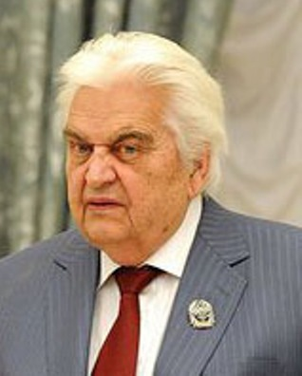
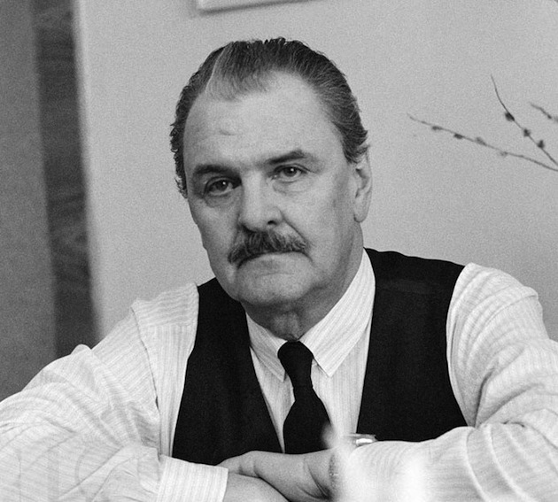
«Колыбельная Медведицы»
Композитор Евгений Крылатов
Автор текста Юрий Яковлев
Создана 1969 году
Темп медленный нету резких
звуков форма спокойная динамика
не слишком тихая и не слишком
громкая все хорошо слышно.

Slide 3
Александр Зацепин привёл Евгения Крылатова на студию «Союзмультфильм», где работал над музыкой к м-ф «Умка», и заявил, что тот будет его соавтором. Нельзя сказать, что режиссёры Владимир Попов и Владимир Пекарь сильно обрадовались — мультик длится всего 10 минут, что там делать двум композиторам? Однако отказать именитому Зацепину не смогли. Далее Александр Сергеевич просто исчезает со студии, отдав создание музыки к мультфильму полностью в руки своего протеже. В результате на свет
появляется знаменитая «Колыбельная Медведицы» на слова Ю. Яковлева («Ложкой снег мешая ночь идет большая…»), замечательно исполненная Аидой Ведищевой. Поначалу Крылатов не придаёт песне большого значения («Когда написал её, думал, что это пустячок»). Но после выхода на экраны мультфильма про забавного полярного медвежонка «Колыбельная» становится мегахитом — и, что особенно интересно, не столько для детей, сколько для взрослых. Сегодня Крылатов также признаёт эту песню «любимицей» из всего им написанного.

Slide 4
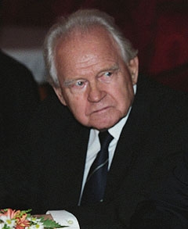
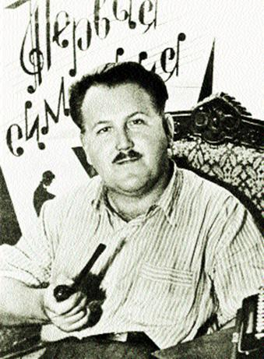
«Колыбельная Светлане»
Композитор Тихон Хреников
Автор Александр Гладков
Создано в 1812
Темп протяжный, форма
спокойная, динамика
тихая, некоторые слова не
разобрать

Slide 5
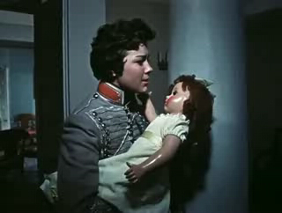
Фильм Эльдара Рязанова «Гусарская баллада» отмечает 50-летний юбилей, он совпал с 200-летней годовщиной Бородинской битвы, а снимался фильм к её же, битвы, 150-летию.
Фильм по пьесе Александра Гладкова «Давным-давно».
Во многом популярности пьесе и фильму добавила великолепная музыка, сочиненная Тихоном Николаевичем Хренниковым специально для пьесы - самая известная это "Колыбельная Светланы",
в фильме ее поет Лариса
Голубкина,также известно,
что ее исполняли в разное время
Е.Камбурова и Алла Пугачева
и многие другие певицы..

Slide 6
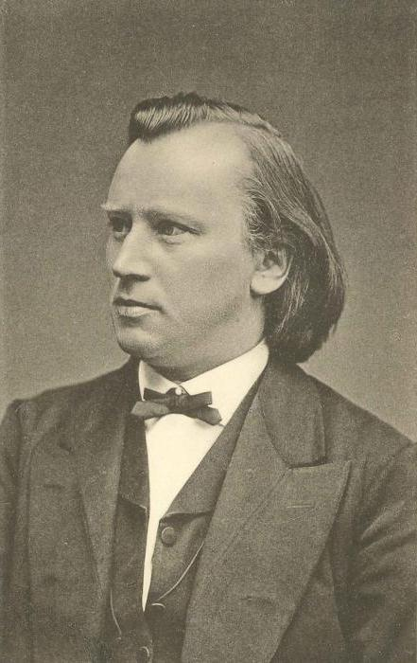
"Доброго вечера, доброй ночи
Композитор и автор Иоганнес Брамс
Создано в 1868 году
Темп подгоняет слова,
форма медленная,
динамика громкая

Slide 7
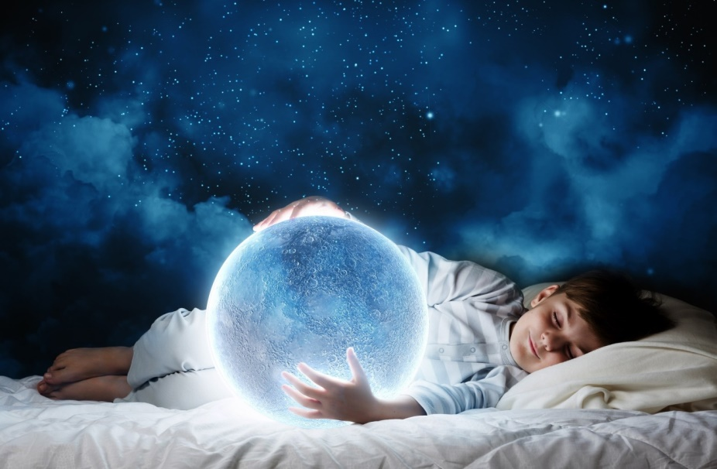
"Колыбельная" одно из самых распространенных сочинений немецкого музыканта, являющееся частью его симфонии, написанной в 1868 году. Интересно, что в первом варианте “Колыбельная” Брамса не предполагала словесного сопровождения. Однако позднее, когда композитор познакомился с некой
Бертой Фабер, желающей петь своему новорожденному первенцу ранее не исполняемую композицию, Иоганнес собственноручно написал рифмованное сочинение на музыку своей "Колыбельной". Брамс назвал эту незамысловатую, но прекрасную в своей простоте песню "Доброго вечера, доброй ночи". С тех пор данная композиция обрела всемирную популярность. Ее исполняют известные певцы и артисты как отечественной, так и зарубежной эстрады. И хотя вариации текста могут несколько отличаться от оригинала, все же они ярко и однозначно передают экспрессивный и нежный талант немецкого композитора.

Slide 8
Из трех представленных композиций больше всего мне понравилась третья «Доброго вечера, Доброй ночи», потому что эта колыбельная разборчивая не трудно запомнить слова. Если вслушиваться в текст, то можно представить поляну, луну. Мелодия небыстрая, но и не медленная, когда ее слушаешь, то кажется что вокруг тихая ночь, звездное небо и ощущаешь прохладный свежий ветерок.

